Slide 1
PENGARUH AGAMA TERHADAP PERILAKU KONSUMEN
DARWIS
G152140301

Slide 2
Agama merupakan salah satu karakteristik demografi yang sangat penting.Berdasarkan data yang dipublikasikan oleh berbagai lembaga, tercatat beragam agama yang paling dianut oleh penduduk di dunia, yaitu Kristen , islam, Hindu, dan budha sikh, sinto, dll.
Setiap Agama memberikan ajaran sangat berpengaruh terhadap sikap persepsi, dan perilaku konsumen dari para penganutnya

Slide 3
Agama merupakan kepercayaan akan keberadaan tuhan. Hampir sebagian besar manusia yang hidup di dunia, umumnya memeluk salah satu agama. Agama resmi yang dianut oleh penduduk Indonesia adalah islam,protestan,katolik,hindu,budha

Slide 4
Agama Islam adalah agama yang dianut oleh sebagian besar penduduk Indonesia dan mempengaruhi kehidupan hidup muslim di Indonesia. Dalam agama Islam terdapat ajaran untuk mengakui keberadaan Allah, mendirikan salat,menunaikan puasa Ramadhan , membayar zakat, dan melakukan perjalanan haji bila memiliki kemanpuan. Keenam prinsip dasar dari ajaran islam tersebut telah mempengaruhi bagaimana seorang muslim berperilaku sebagai konsumen.

Slide 5
sebagai contoh, dengan adanya perintah untuk melaksanakan shalat lima waktu , membuat konsumen mengalokasikan waktunya melaksanakan ibadah salat tersebut . Kewajiban salat ini pun mempengaruhi penyediaan sarana ibadah , dimana berbagai gedung dan perkantoran serta pusat perbelanjaan dan kompleks perumahan atau apartemen serta tempat-tempat public lainnya menyediakan atau menbangun gedung khusus atau ruangan khusus yang diperuntukan untuk salat.

Slide 6
konsumen muslim pun akan memilih dan mengkomsumsi makanan halal . Ketentuan makanan halal dalam ajaran islam sangat mempengaruhi semua konsumen muslim dalam menentukan makanan yang akan di konsumsinya.

Slide 7
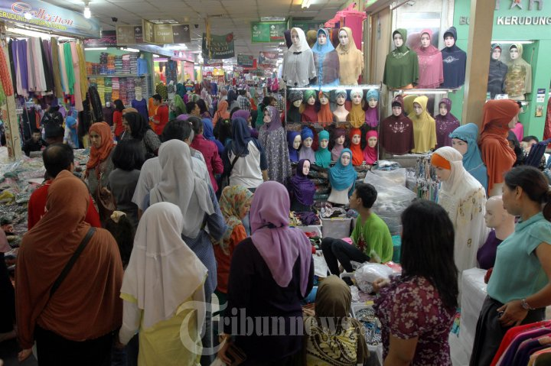
Gambar 1 : Kue & Belanja Pakaian menjelang lebaran

Slide 8
Umat nasrani , baik Kristen prostestan dan katolik merayakan Natal. Pada saat perayaan natal tersebut, terdapat tradisi untuk memberikan hadiah kepda orang yang disayangi, seperti keluarga dan teman . oleh karena itu , konsumen yang menganut agama ini membeli berbagai macam barang yang akan dijadikan hadiah ketika mendekati perayaan Natal tersebut.

Slide 9
Gambar 2 : Pemberian Kado Natal kepada keluarga

Slide 10
Dalam ajaran Budha, terdapat keyakinan bahwa umat budha harus menjadi seorang vegetarian. Vegetarian merupakan salah satu jenis perilaku konsumen dalam menentukan asupan makanan yang dikomsumsi. Seorang yang vegetarian memilih untuk tidak mengkonsumsi pangan yang berasal dari hewan, vegetarian lebih memilih untuk mengkonsumsi pangan yang berasal dari tumbuhan.

Slide 11
Gambar 3 : umat Budha harus menjadi seorang vegetarian

Slide 12
Jika dalam agama budha terdapat ajaran mengenai tidak boleh makan daging atau vegetarian, di dalam ajaran agama hindu terdapat ajaran mengenai pelarangan untuk makan daging sapi . pelarangan makan daging sapi dalam agama Hindu lebih disebabkan bahwa sapi adalah binatang yang suci.

Slide 13
Gambar 4 : Agama Hindu terdapat ajaran mengenai pelarangan untuk makan daging sapi

Slide 14
Sangat berpengaruhnya ajaran atau aturan agama dalam pola konsumsi masyarakat sangat disadari oleh konsumen . Tidak jarang iklan baik media TV ataupun iklan media cetak yang mengaitkan produk mereka dengan kebutuhan agama. Para pemasar pun mempergunakan kesempatan tersebut, karena para pemasar menyadari bahwa secara umum masyarakat Indonesia sangat dipengaruhi oleh ajaran agama

Slide 15
TERIMA KASIH

